Slide 1
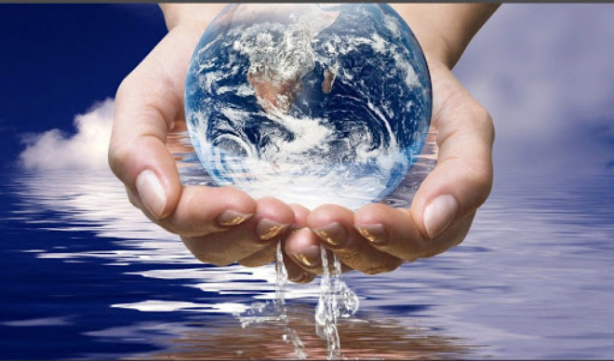
Всесвітній день води – 2023
«Прискорення змін»
Підготувала пров. інженер з використання водних ресурсів БУВР Західного Бугу та Сяну Ковалевич Н.

Slide 2
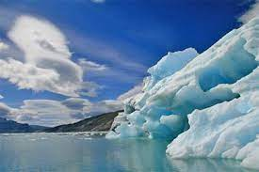
22 березня світова спільнота відзначатиме Всесвітній День води
Всесвітній день води бере свій початок від Конференції з довкілля та розвитку, що мала місце у 1992 році в Ріо-де-Жанейро. Основною причиною запровадження і відзначення цього дня є швидке зменшення запасів питної води. Генеральна асамблея ООН оголосила 22 березня Всесвітнім днем водних ресурсів.

Slide 3
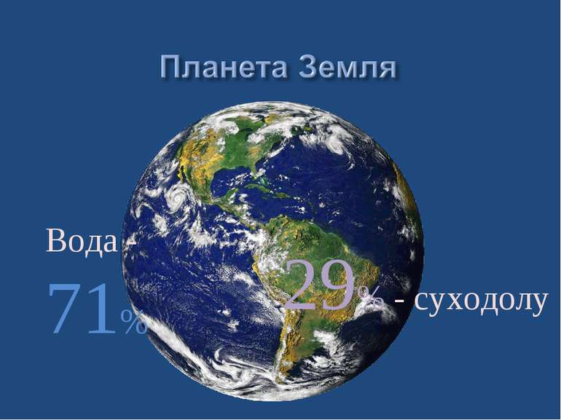
Увага зосереджується на важливості відповідального використання найдорожчого ресурсу планети. Майже три чверті поверхні Землі вкриває вода, що робить її одним з найбагатших природних ресурсів. Однак людство на свої потреби може використовувати лише невелику частину цього скарбу.
97,5% всього обсягу вод планети припадає на солону морську воду і тільки 2,5% цих запасів – прісна вода. Але навіть цей обсяг доступний людині далеко не весь – більше двох третин прісноводних ресурсів «законсервовано» у вигляді льоду.

Slide 4
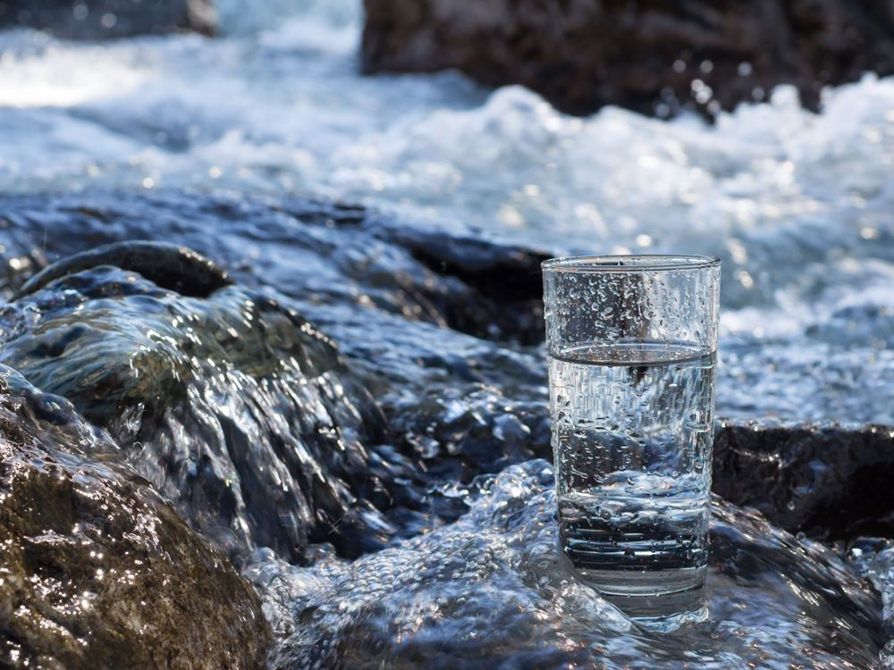
Станьте тими змінами, які ви хочете бачити у світі
Цьогоріч Всесвітній день води пройде під гаслом «Станьте тими змінами, які ви хочете бачити у світі» і буде спрямований на вирішення проблем із водопостачанням та якістю води, яку споживає людство.

Slide 5
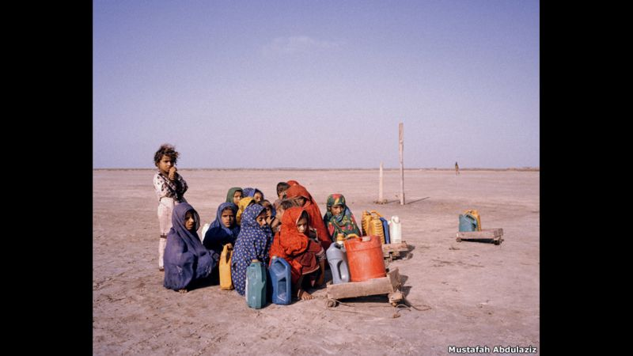
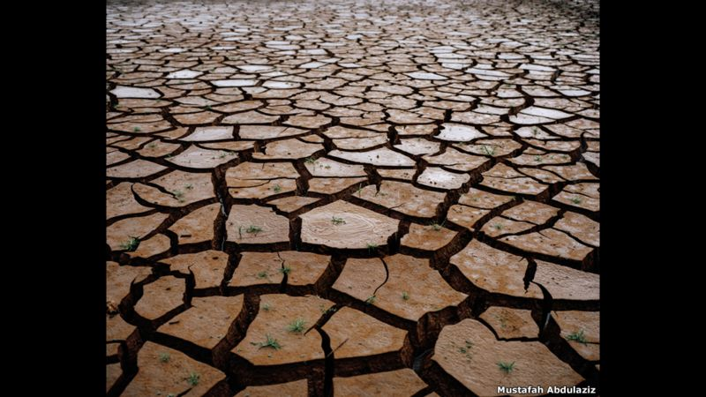
На даний момент одна третина жителів Землі, а це 2,2 мільярди осіб, не мають доступу до безпечної питної води.
Ситуація особливо гостра для більшості населення Східної Європи, Кавказу та Центральної Азії, Північної та Центральної Африки , така ж проблема виникає у частини громадян Західної та Центральної Європи і Північної Америки
Діти йдуть за водою, провінція Посуха у водосховищі Кантанейра, Сан Сінд, Пакистан Паулу, Бразилія

Slide 6
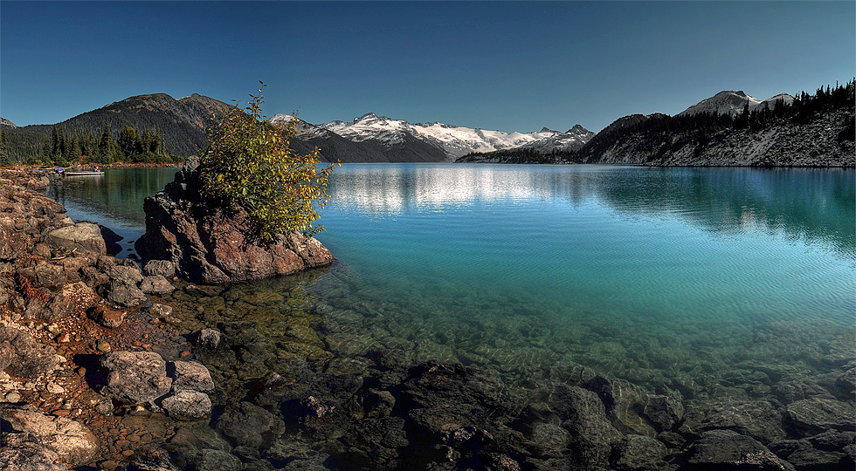
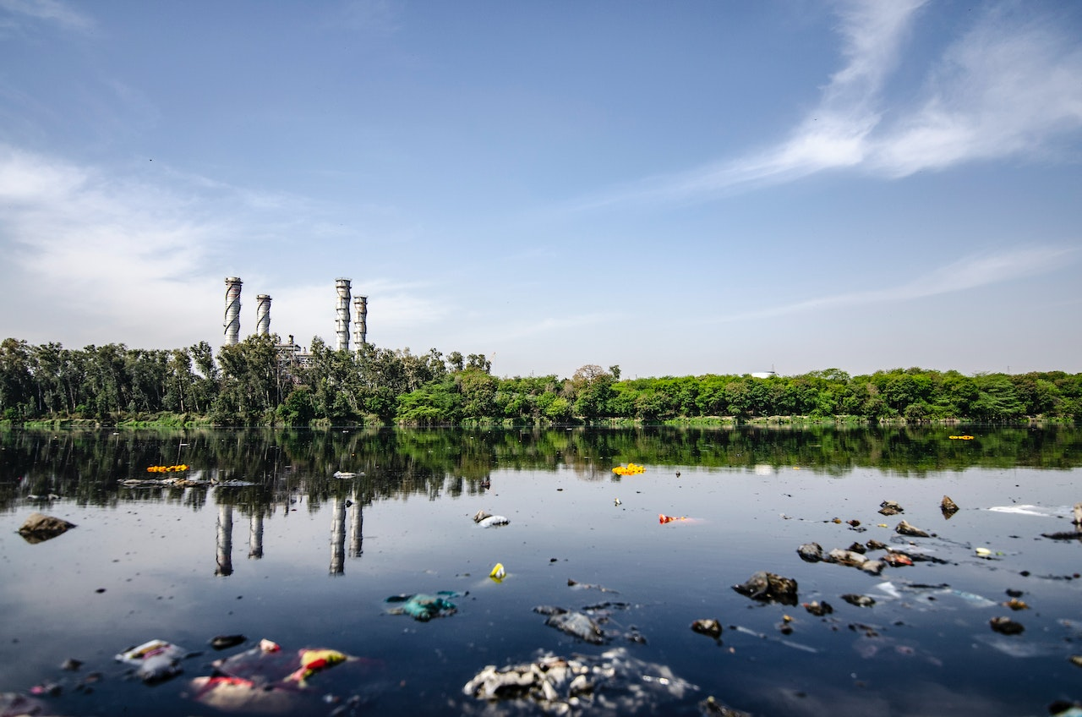
Ми пізнаємо цінність води лише коли колодязь пересихає.
Бенджамін Франклін.
Наразі попри те, що Україна має значні сумарні водні ресурси велика їх частина не може бути використана. Україна вже зараз досить погано забезпечена водою. За даними 2014 року, наша країна посідає аж 124 місце зі 181 країни у світі за цим показником.
Ситуація відрізняється залежно від регіону: найменш забезпечені водними ресурсами Донбас, Криворіжжя, Крим та південні області України, де зосереджені найбільші споживачі води.
Крім недостатнього забезпечення існує також проблема забруднення води.

Slide 7
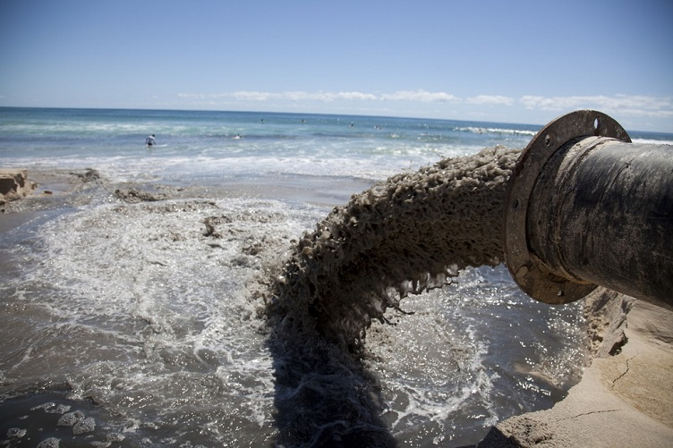
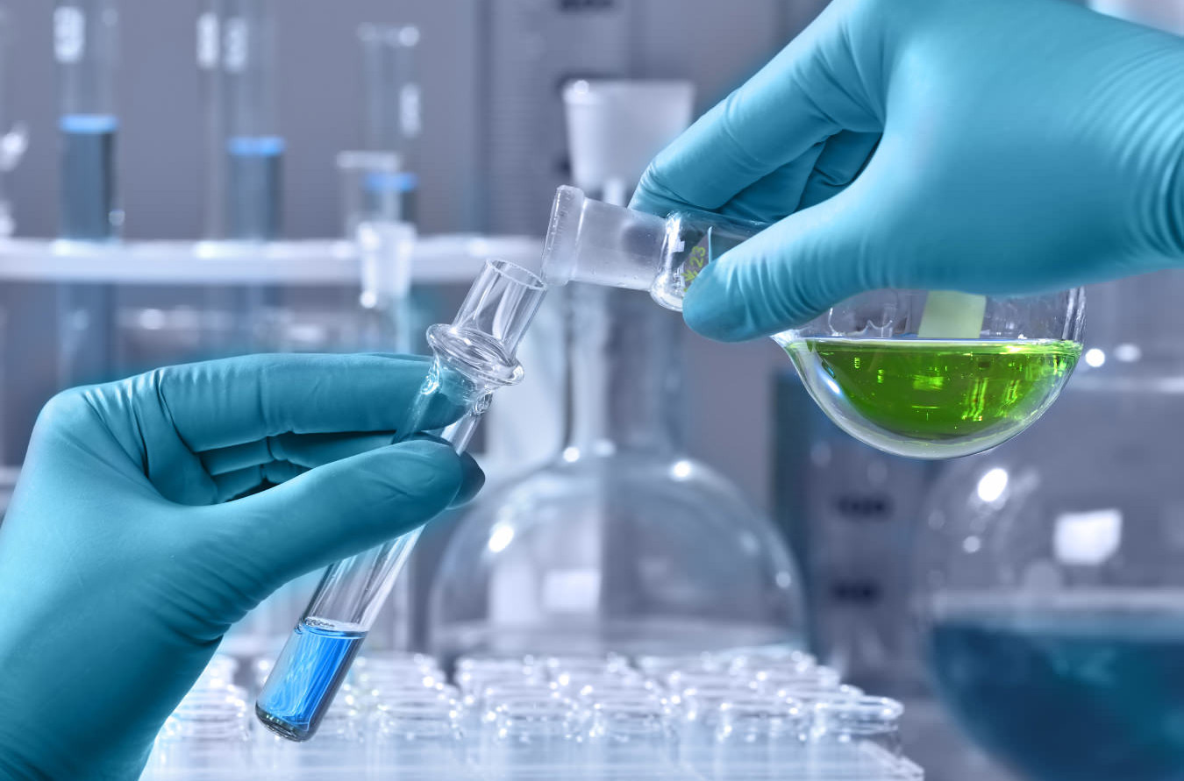
Проблема нестачі водних ресурсів – це не природний процес, а результат людської діяльності. Неправильне використання природних ресурсів, призводить до їх швидкоплинної витрати (грунтові води відновлюються дуже повільно – 1% в рік), а також негативний вплив має забруднення водних джерел (промислові стоки, викиди, змив добрив з полів). Згідно з офіційною статистикою, щороку у водойми України скидають близько 300 млн. кубометрів неочищених стоків.

Slide 8
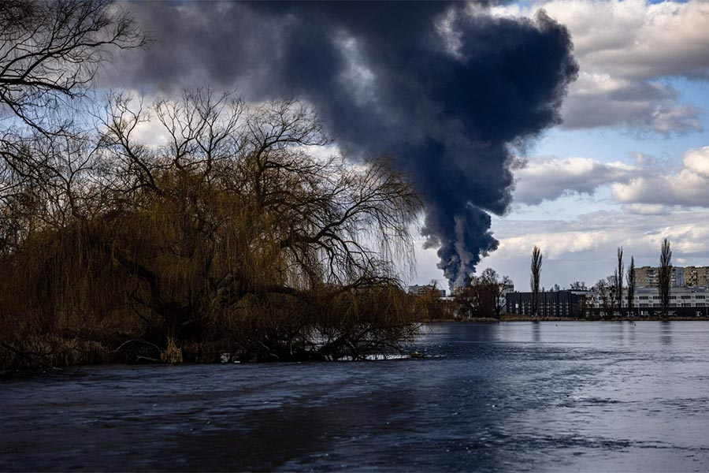
Ситуація значно погіршилась з початком повномасштабного вторгнення росії до України. З 24 лютого вже завдано та продовжує завдаватися величезна шкода людям та інфра-структурі населених пунктів, де тривають бойові дії. Протягом минулого року українці особливо відчули цінність води – чистої та безпечної, доступної кожному.
Тільки за один місяць війни було нараховано близько 100 екологічних злочинів. Десятки цих злочинів прямо чи опосередковано спричиняють забруднення водних ресурсів, які і так є дуже обмеженими.
Використання сучасної зброї вкрай негативно впливає на стан земельних, водних ресурсів та повітря, а також завдає непоправну шкоду екосистемам.

Slide 9
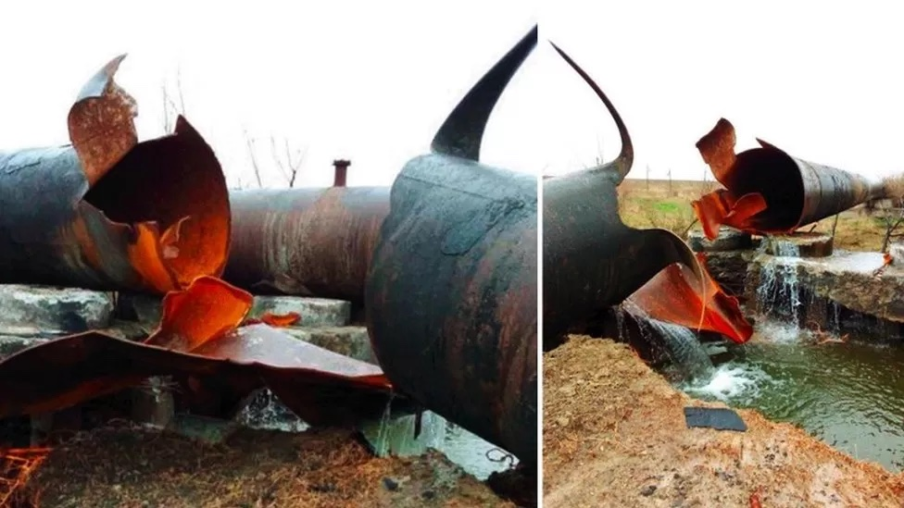
За місяць війни стратегічною ціллю окупантів стали нафтобази у Харкові, Чернігові, Луганську, Житомирі, Калинівці, Львові, Дубно, Луцьку та інші. Такі вибухи можуть призводити до забруднення як ґрунту, так і водних ресурсів.
Зафіксовані факти обстрілів і потрапляння снарядів у водонасосні станції, водогони, каналізаційні очисні споруди, підриви і пошкодження дамб, що призводить до аварій і позбавляє людей доступу до питної води. Ці дії класифікуються як водний тероризм.
Пошкоджена ділянка водогону «Дніпро-Миколаїв». Фото BBC

Slide 10
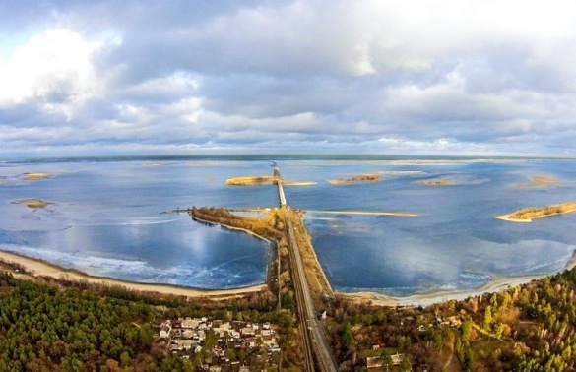
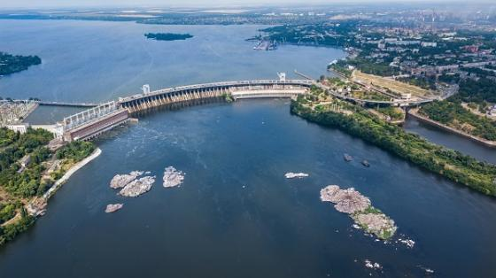
То що ж робити ?
1.Перше, і найголовніше, це збереження того, що є.
Необхідно оберігати прісні запаси у водосховищах. Найбільші водосховища України споруджено на річці Дніпро та Дністер. Так, Київське, Канівське, Кременчуцьке, Кам’янське, Дніпровське та Каховське водосховища утворюють Дніпровський каскад. На початку 80-х років на річці Дністер у Чернівецькій, Хмельницькій і Вінницькій областях греблею Дністровської ГЕС було створено Дністровське водосховище.

Slide 11
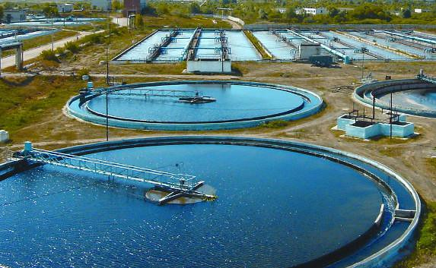
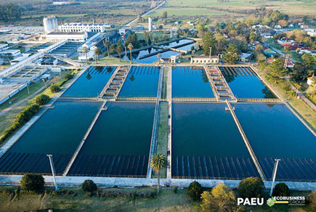
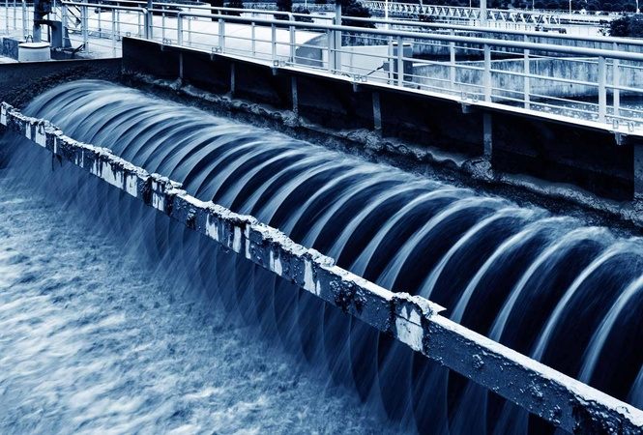
2.Потрібно повсюдно впроваджувати технології з очищення та переробки стічних господарських і побутових вод.( На фото сучасні очисні системи).

Slide 12
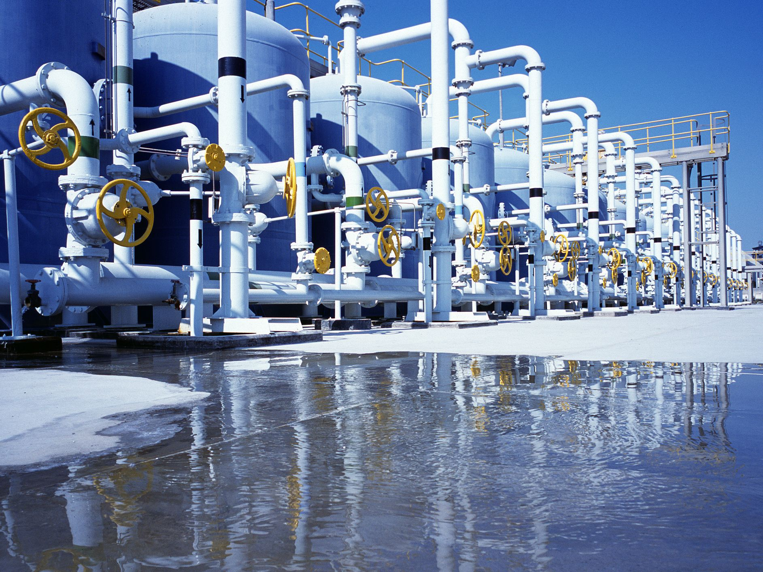
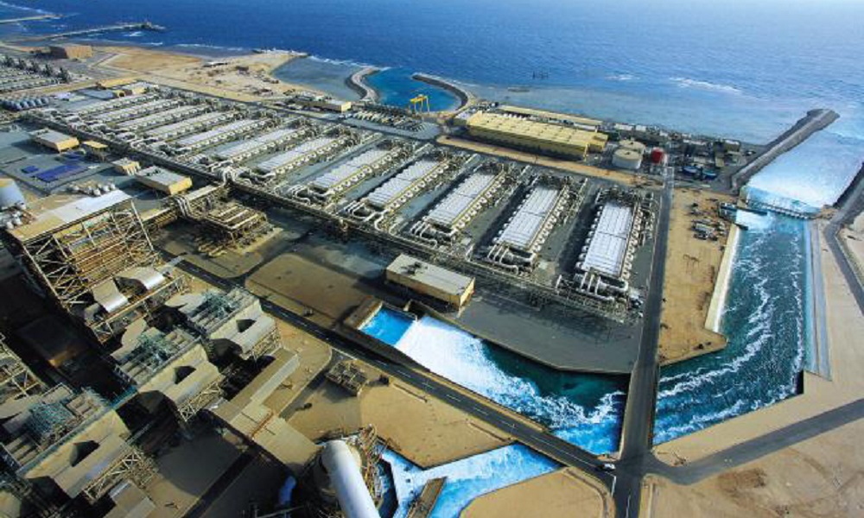
3.Одним з найактуальніших рішень є опріснення солоних джерел. Тим більше, ці технологи стають технічно більш досконалими і доступними в матеріальному плані.

Slide 13
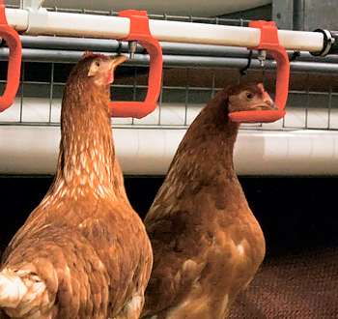
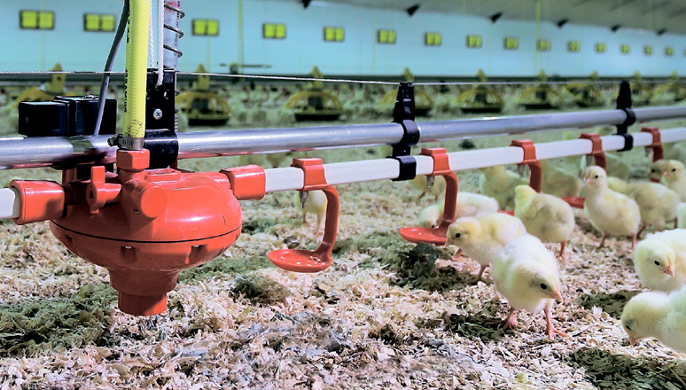
Зменшення втрат та більш раціональне використання водних ресурсів
Застосування технологій раціонального, а також повторного використання та стимуляцію сталого використання води на сільськогосподарських та промислових підприємствах .
Наші міста вже зараз споживають 275 л води на людину за добу, хоча цей же показник у ЄС коливається в межах 100-200 л. Крім того, через зношені системи водопостачання, понад третина води, забраної для потреб населення, просто втрачається.

Slide 14
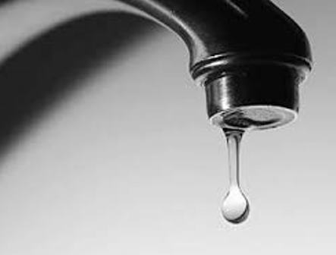
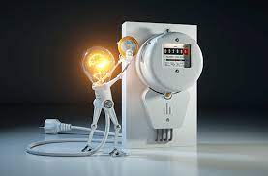
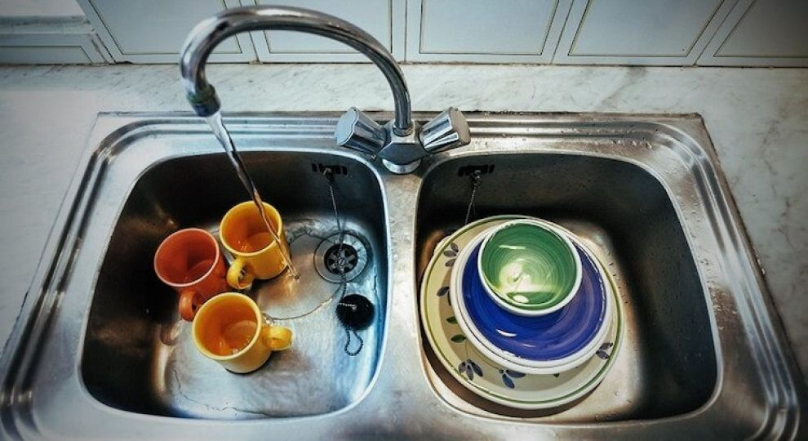
1.Обов'язково перевірте на справність усю сантехніку.
2. Вмикайте воду на половину натиску замість повного.
3.Закрийте стік умивальника пробкою, щоб використовувати менше води під час миття посуду.
Кожен з нас може долучитись до збереження води!

Slide 15
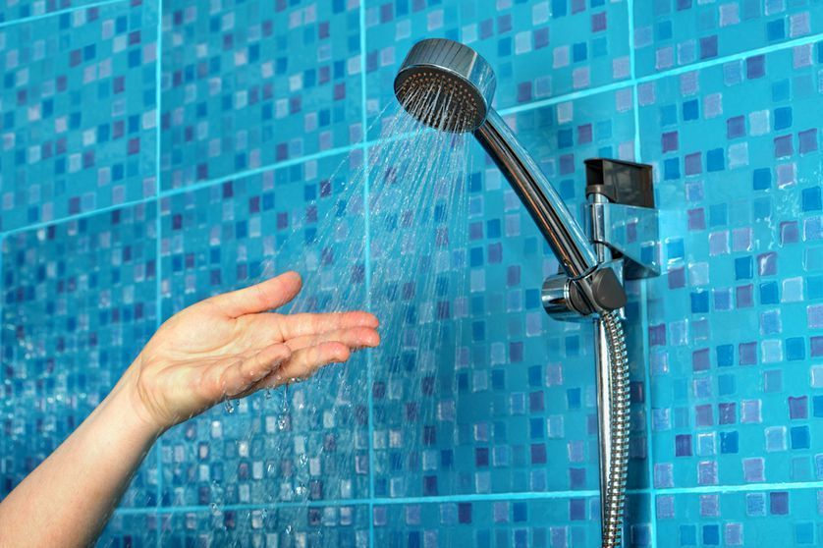
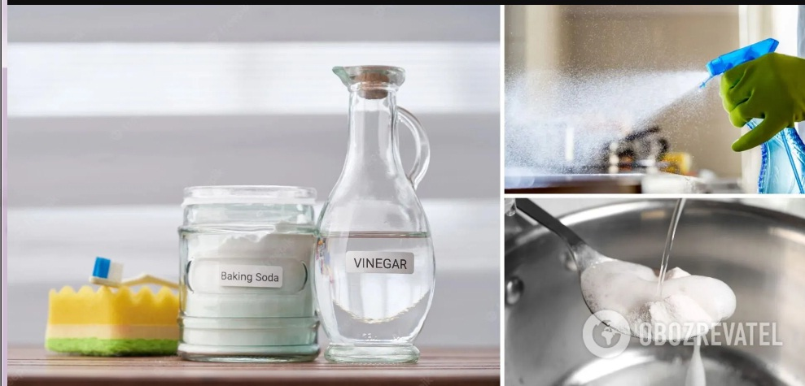
Кожен з нас може долучитись до збереження води!
4.Не залишайте воду ввімкненою під час чищення зубів – це марна трата води!
5.Приймайте швидкий душ замість ванни.
6.Використовуйте якомога менше хімічних засобів при прибиранні будинку. Цей простий крок може значно вплинути на ситуацію.
Натуральні чистячі засоби ,такі розповсюджені речовини, як оцет і питна сода, також ефективні для догляду за домашнім господарством, але вони не шкодять навколишньому середовищу і водним ресурсам планети.

Slide 16
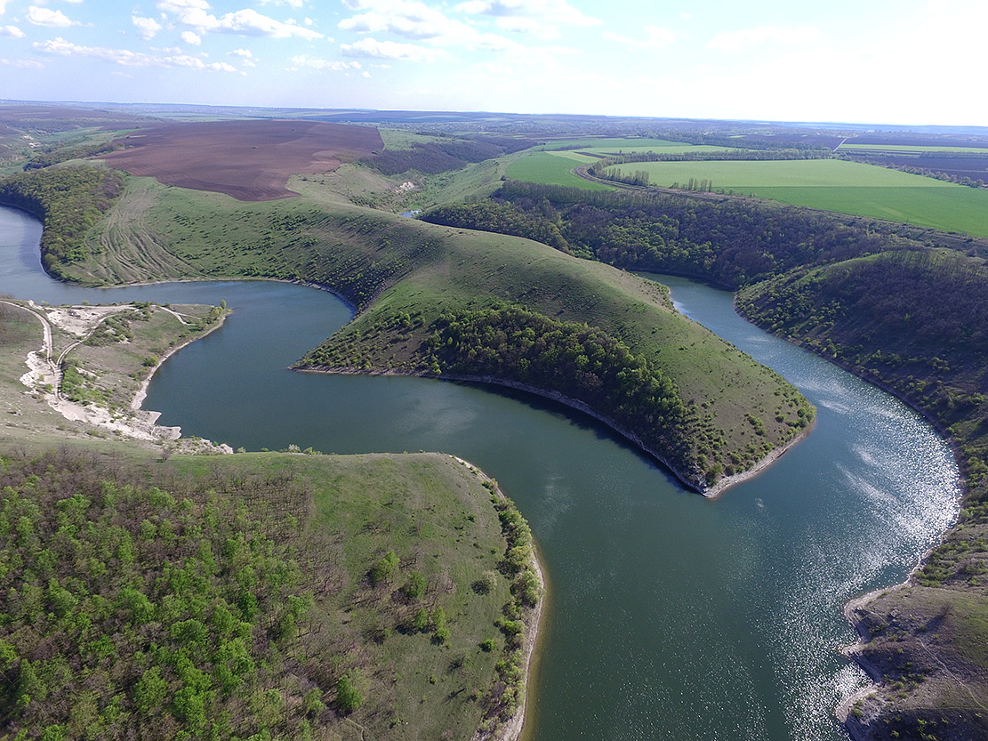
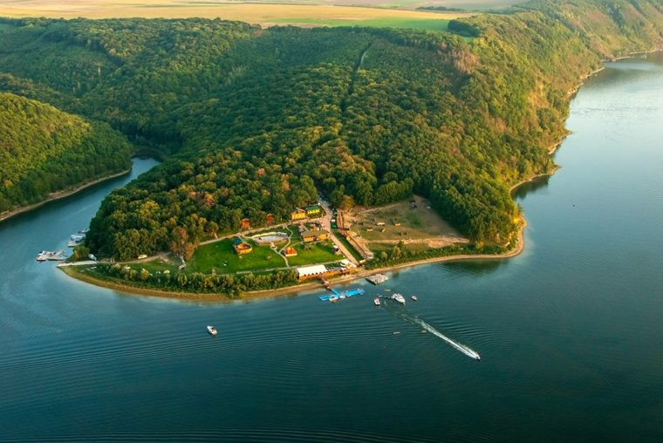
Ситуація хоч і серйозна, але вирішувана. Оскільки вода впливає на всіх нас, потрібно, щоб кожен діяв!
Ви та ваша сім’я, школа, бізнес і громада можете змінити ситуацію, змінивши спосіб використання, споживання та управління водою у своєму житті. І навіть незначні дії, якими б вони не були, допоможуть у вирішені водної кризи.

Slide 17
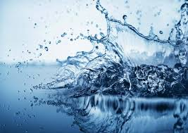
Джерела інформації
1. Інтернет-публікацій фахівчинь відділу клімату Омельчук Оксани, Софії Садогурської та Оксани Хмарної (Центр екологічних ініціатив «Екодія»);
2. Фотографії американського фотографа Мустафи Абдулазіза та ін.

Slide 18
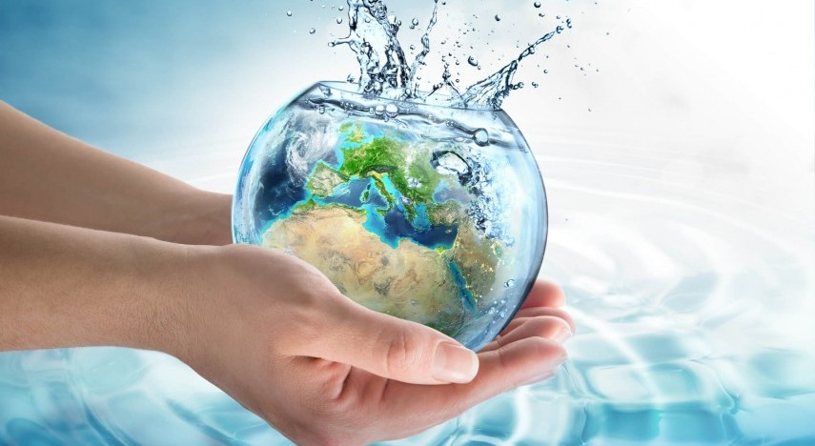
У підсумку, можна сказати, що все в руках людини. Природа дає нам практично невичерпні джерела життя, від нас усіх, і від кожного окремо, потрібно тільки одне – ЗБЕРЕГТИ!
Дякую за увагу!

